Slide 1

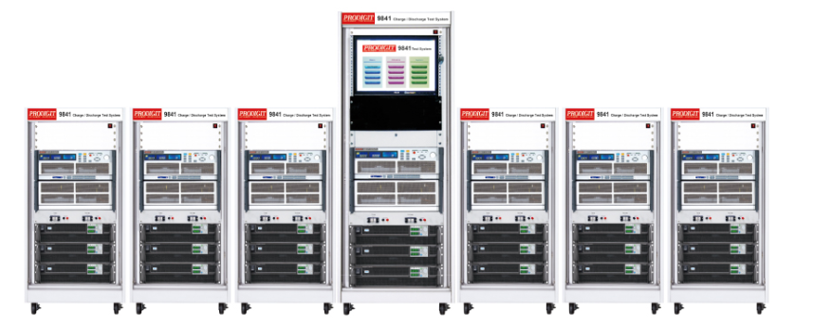
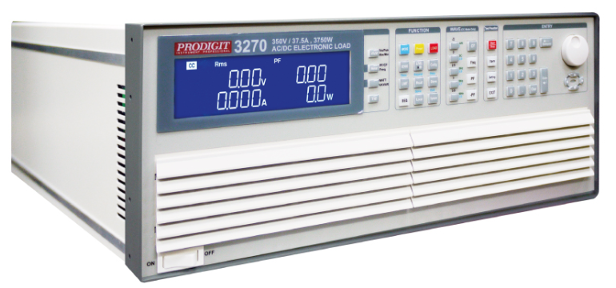
3270电子负载培训
V2020.7
北京海洋兴业科技股份有限公司（证券代码：839145） www.hyxyyq.com

Slide 2
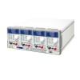
目 录
一、什么是电子负载？
二、为什么需要电子负载？
三、电子负载的特性有哪些？
四、3270电子负载怎么使用？

Slide 3
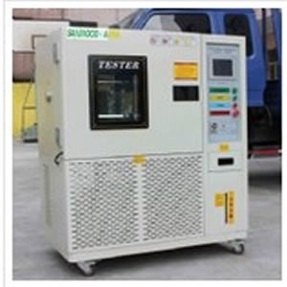
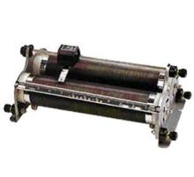
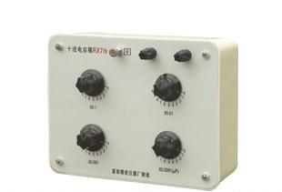
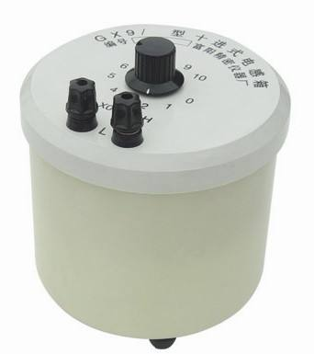
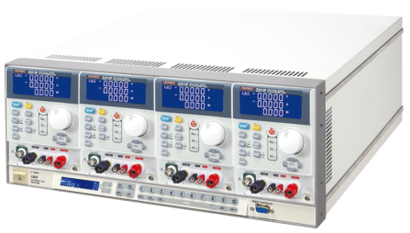
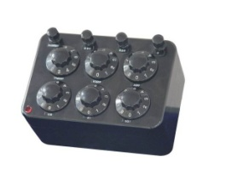
一、什么是电子负载？
负载箱的定义：
也称Load Bank，是一种电源检测设备，主要是对发电机、不间断电源、电力传输设备进行负载检测及维护，是发电机组、UPS电源等供电设备进行周期性测试、维护保养的工具设备。
电子负载的定义：
也称Electronic Load，通过控制内部有源器件（例如：功率器件MOSFET、晶体管）的导通量，依靠功率管的耗散功率消耗（或吸取）电能的设备。它能够准确检测出负载电压，精确调整负载电流，同时可以实现模拟负载短路、模拟负载特性（是感性、阻性和容性）、容性负载电流上升时间等。
电子负载是吸收功率，而不是产生功率。它们能承载电流、电压和最大额定功率。
滑线变阻器
电阻箱
电容箱
电感箱
负载箱
电子负载

Slide 4
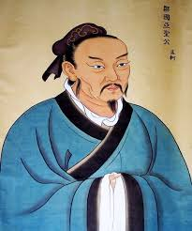
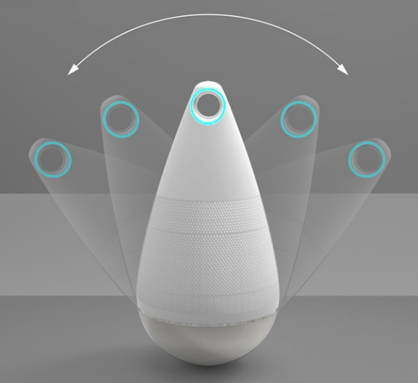
二、为什么需要电子负载？
如何判断电源供应器的优劣? 孟子曰大丈夫
富贵不能淫
贫贱不能移
威武不能屈

Slide 5
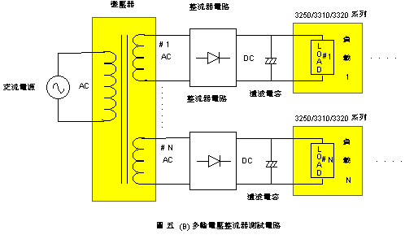
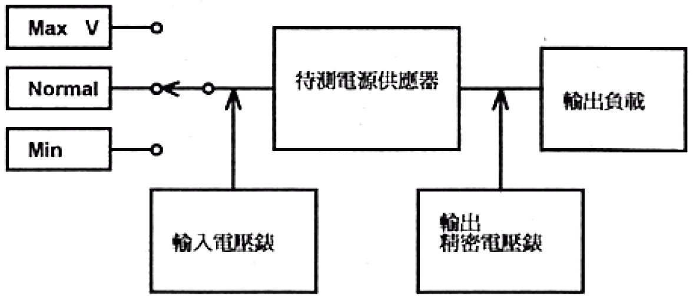
二、为什么需要电子负载？
几乎所有的电源产品的测试都需要电子负载：
误区：用一个简单的固定电阻（例如电阻箱）就能对指定的电源进行测试和老化测试。
实质：固定电阻只是单一的阻性带载能力测试，现今电源产品需要完整参数测试、需要多种工作模式下
的测试、需要测试参数可任意变化的动态测试、需要通用状态和极限状态的测试………
电子负载用途广泛：
适用于直流、交流或直交流电源的测试，例如交流电源、直流电源、AC/DC电源适配器、DC/DC电源 、DC/AC逆变器、交流变压器、电话交换机系统振铃信号产生器、各种化学和太阳能电源等。

Slide 6
三、电子负载的特性有哪些？
电子负载特性
定电流(CC)模式
  不论输入电压多寡，电子负载将根据设定值来吸取电流。
定电阻(CR)模式
  电子负载将吸取与输入电压成线性正比例的负载电流。
定电压(CV)模式
  电子负载将吸取足够电流以控制电压来源到设定值。
定功率(CP)模式
  电子负载吸收的功率为恒定值。
功率因素负载
  交流电子负载仿真电感性或电容性负载：功率因素从０到±1调整。
峰值系数负载
  峰值系数是波形的峰值与有效值的比率；交流电子负载仿真电流波形。

Slide 7
三、电子负载的特征有哪些？
电子负载特性
动态负载
  电子负载做模拟的变化带载（瞬态）；其操作是周期性在两个负载准位切换。
模拟带载
  实现更复杂的电子负载带载变化情况而设定的功能。
负载短路
  电子负载能以一个短路功能键来仿真短路状况，不需要利用外接短路继电器来测试电源供应器的保护电路。
序列功能
  电子负载把很多定态设置按时间顺序排列组合成一个测量过程，完成一个产品的整个质量参数的测量。
交直流负载能力
  一台电子负载同时可测量交流电源供应器和直流电源供应器。

Slide 8
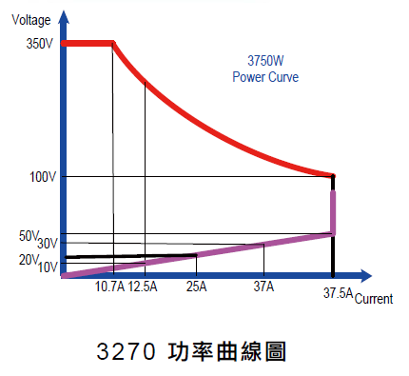
四、3270电子负载怎么使用？
3270交直流电子负载产品规格
3270交直流电子负载测量功能
內建16位测量电路，提供精确的测量值：电压均方根值(Vrms)、电流均方根值(Arms)、瓦特值(Watt)、伏安值(VA)、波峰因素(CF)、功率因素(PF)、电压总谐波失真(VTHD)、电压谐波(VH)、电流总谐波失真(ITHD)、电流谐波(IH)、峰值电流(Ipeak)、电流最大值(Amax)、电流最小值(Amin)、电压最大值(Vmax)、电压最小值(Vmin)、各种有关的时间测量参数：UPS维持供电时间(Back up time)、保险丝及断路器等的跳脫或熔断时间、Off-line UPS 转换时间(Transfer time)。

Slide 9
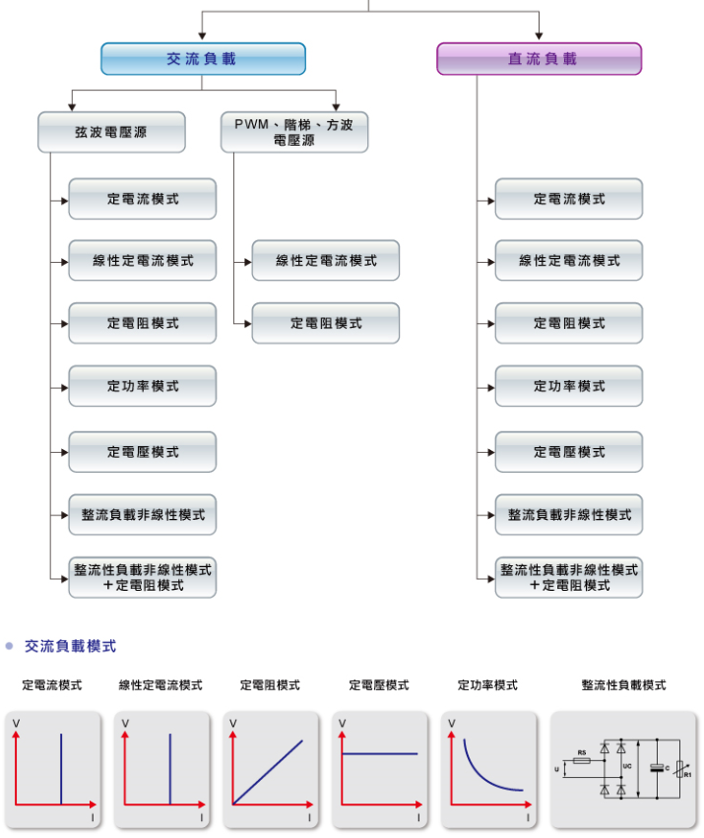
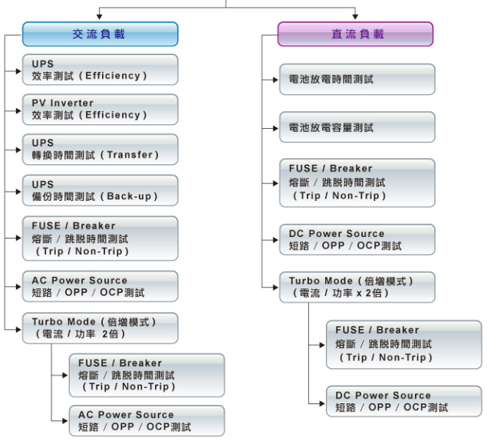
四、3270电子负载怎么使用？
3270电子负载完整的交流与直流负载模式
3270电子负载各种测试模式

Slide 10
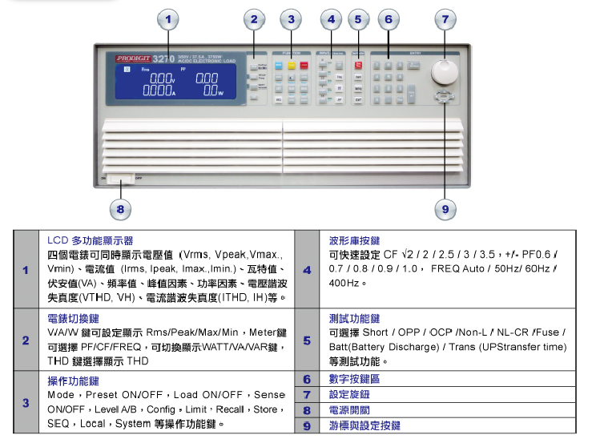
四、3270电子负载怎么使用？
前面板介绍

Slide 11
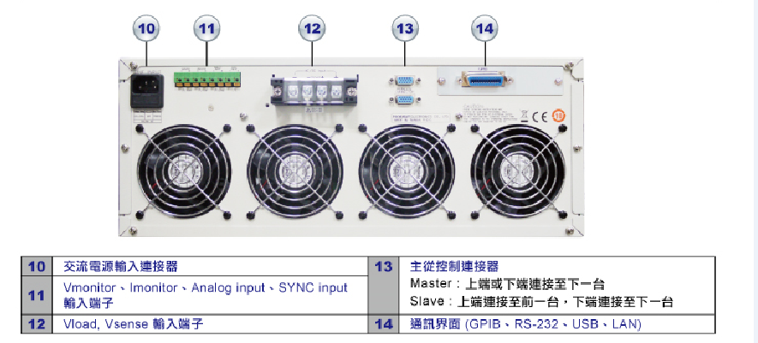
四、3270电子负载怎么使用？
3270电子负载后面板介绍

Slide 12
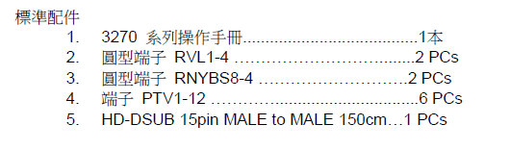
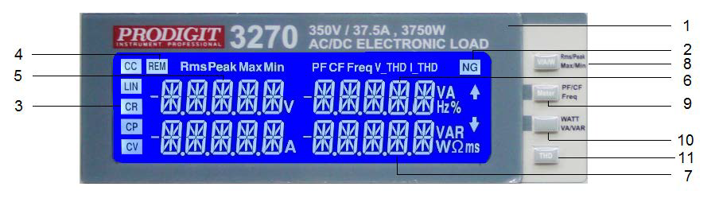
四、3270电子负载怎么使用？
3270电子负载标准附件
3270电子负载LCD 面板說明

Slide 13
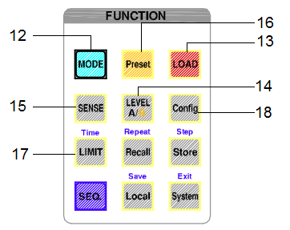
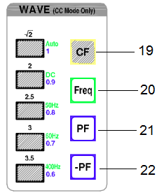
四、3270电子负载怎么使用？
3270电子负载Function功能键說明
3270电子负载WAVE波形键說明

Slide 14
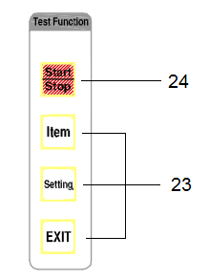
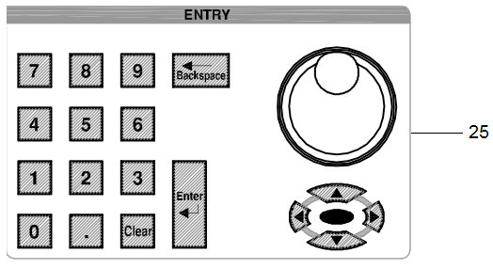
四、3270电子负载怎么使用？
3270电子负载Test参数键說明
3270电子负载ENTERR输入键說明

Slide 15

详细问题请咨询北京海洋兴业科技股份有限公司：010-62176785 18611174117

